Slide 1
Орыс тілі сыныптарында қазақ тілі мен әдебиет пәндерінің оқытылуы

Slide 2
Мақсаты: орыс тілді сыныптары оқушыларының қазақ тілі мен әдебиет пәнінен білімдерін тексеру

Slide 3
«Еңбегіңмен алған білімің өзің үшін де, елің үшін де таусылмас асыл қазына болмақ» Н.Ә. Назарбаев

Slide 4
Қазақ тілі мен әдебиет пәнінің әдістемелік бірлестігінде он мұғалім жұмыс істейді. Жоғарғы санатты – 4 мұғалім Бірінші санатты – 3 мұғалім Екінші санатты – 1 мұғалім Санатсыз – 2 мұғалім

Slide 5
Шахарова Шайзада Мүбәраковна
Жоғарғы санатты мұғалім
Учитель высшей категории, стаж работы – 23 года

Slide 6
Шайзада Мубараковна использует на своих уроках элементы технологии критического мышления, создает оптимальные условия для организации учебно-познавательной деятельности учащихся. Уроки педагога иллюстрированы различными видами наглядных пособий.

Slide 7
Сабақтың тақырыбы: Қазақстанның қалалары

Slide 9
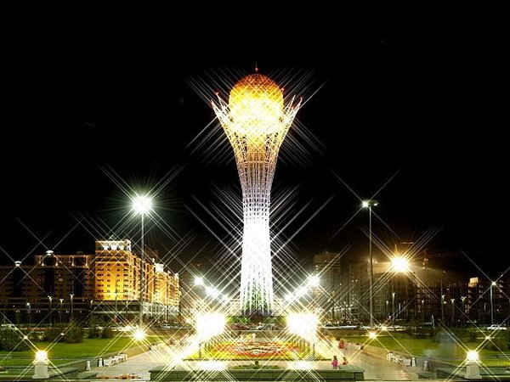
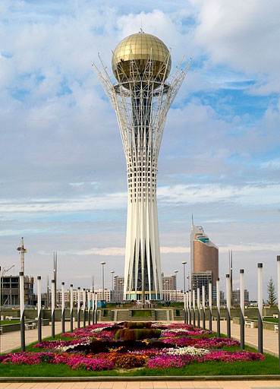

Slide 10
Бірімжанова Нұрсұлу Төлегеновна
Жоғарғы санатты мұғалім
Учитель высшей категории, стаж работы – 33 года.

Slide 11
Менің Отаным – Қазақстан тәрбие сағаты

Slide 12
Открытый урок на тему «Туған күн»

Slide 13
Нурсулу Толегеновна на уроках уделяет много внимания формированию у учащихся прочных умений и навыков по предмет. Для развития навыков разговорной речи у школьников учитель использует элементы различных технологий, в том числе и элементы этнопедагогики. Взаимоотношения учителя с учащимися основаны на сотрудничестве и партнерстве.

Slide 14
Сабақтың тақырыбы: Туған күн

Slide 15
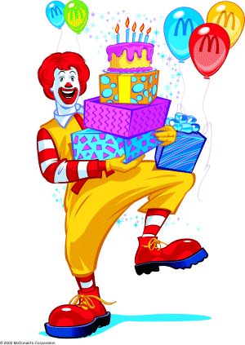
“Қарлығаш “тобы
Суреттерге қарап отырып, диалог құрыңдар

Slide 16
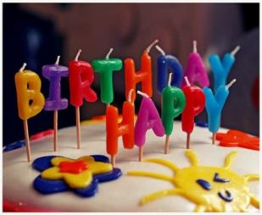
“Аққу” тобы
Суреттерге қарап отырып, диалог құрыңдар

Slide 17
“Бүркіт” тобы
Суреттерге қарап отырып, диалог құрыңдар

Slide 18
Жұпышева Нәсіп Шәйкеновна
Жоғарғы санатты мұғалім
Учитель высшей категории, стаж работы – 39 лет.

Slide 19
Насип Шайкеновна продуманно и целенаправленно решает задачи школьного образования по предмету. Уроки педагога носят обучающий и развивающий характер, выполняются основные дидактические принципы обучения. При обучении соблюдается метод наглядности (таблицы, опорные схемы, ТСО).

Slide 20
Сабақтың тақырыбы:
Туған жерім-қасиетті мекенім

Slide 21
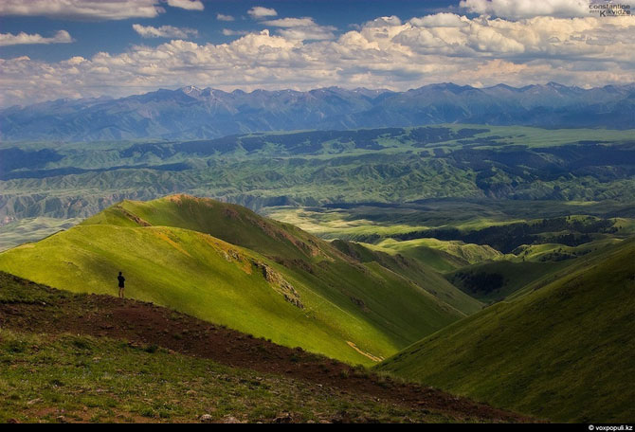

Slide 22
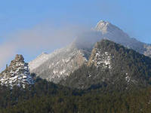
Сүйемін мен жерімнің
Топырағын, тасын да.
Сүйемін думанды елімнің,
Кәрісін және жасын да.
Бұлтсыз, айсыз, жылы леп,
Сүйемін салқын кештерін.
Бетті аймалап уілдеп,
Толассыз сокқан ескегін.
Шаңдатып жота, қырларын
Жылқы ойнаса біріндеп.
Мен сүйемін тұрғанын
Жылқышының күлімдеп.
Сүйемін гүлге нәр берген
Нөсерді жауған сіркіреп.
Жарқ-жүрк етіп әр жерден
Сілкінсе аспан күркіреп.
Бұлт ойнаған бетінде,
Сүйемін көкшіл аспанын.
Ауылдың шетінде,
Асыр салғаноқшау жастарын.
Байқасам кейде тұра кап,
Тәтті бір сырды сеземін.
Сүйемін суды қуалап
Сарқырап жатқан өзенін.

Slide 23
Сағындықова Бағира Сәнекеевна
Бірінші санатты мұғалім
Учитель первой категории, стаж работы – 23 года.

Slide 24
Багира Санекеевна проводит уроки в соответствии с требованиями гос. стандарта, четко формирует цели и задачи урока, продумывает все этапы урока. Педагог привлекает учащихся к выполнению заданий научно-исследовательского характера. Эффективно использует при обучении старших школьников элементы критического мышления. В течении учебного года готовит учащихся 10-11 классов к ЕНТ и гос. экзаменам.

Slide 25
Сұлтанмахмұт Торайғыровтың 120 жылдық мерейтойына арналған тәрбие сағаты

Slide 26
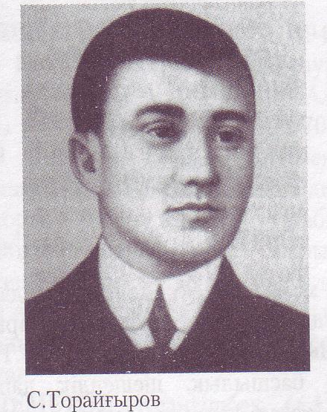
Сұлтанмахмұт Торайғыров
(28.10.1893,Көктешау обл.Уәлиханов ауд.
21.5.1920,Павлодар обл.Баянауыл ауд.)-
ақын,ағартушы-демократ.13 жасында өлең
жаза бастайды.1912 ж.Троицкідегі Яушев
медресесіне түсіп,бір жыл оқыған соң көз,
өкпе ауруының зардабынан оқудан шығып
қалады.Торайғыров қала маңындағы елде
жаз бала оқытып, күз қалаға қайта
келді.1912 жылдан ақындыққа ден
қойған.1912-13 ж. “Оқып жүрген жастарға”,
”Талаптарға”,”Оқытудағы мақсат не”,
”Анау-мынау”,”Мағынасыз мешіт”,
”Жарлау”,”Досыма хат”,”Шығамын тірі
болсам адам болып”,т.б.өлеңдерін,
”Зарландым”,”Өлең әм айтушылар”,
”Ауырмай есімнен жаңылғаным”,
”Қазақ тіліндегі өлең кітаптары жайынан”,т.б.
әңгіме,мақалалар жазған.1913-14 жылдары
“Айқапта”хатшылық қызмет істеп
жазғандарының бірқатарын журналға
жариялаған.

Slide 28
Оспанова Гүлмира Төлеуовна
Бірінші санатты мұғалім
Учитель первой категории, стаж – 25 лет.

Slide 29
Гульмира Толеуовна тщательно обдумывает все этапы урока, уделяет особое внимание усвоению грамматического материала. Четко формулирует цели и задачи урока. Педагог на уроках использует разнообразный демонстрационный и раздаточный материал. В течении учебного года готовит учащихся 10-11 классов к ЕНТ и гос. экзаменам.

Slide 30
«Қазақстанның мерекелері» тақырыбындағы ашық сабақ

Slide 31
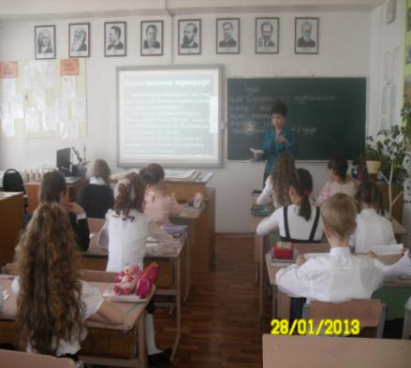
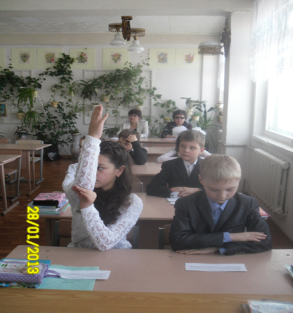

Slide 32
Интеллектуальная игра “Тапқыр болсаң, тауып көр!” между учащимися 6 «Б» и 6 «В» классов.

Slide 33
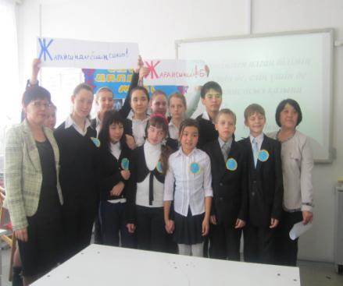
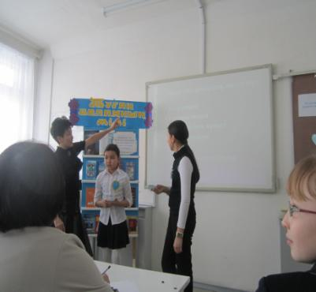

Slide 34
Сайыстың кезеңдері:
“Білім көзі кітапта”.
«Кім жылдам?»
«Жүйрік болсаң, тауып көр».
Мақал-мәтелдер жарысы
«Аралас сөздер» ойыны
Сөзден сөз шығару.
Берілген тақырыпта әңгімелеу.

Slide 35
І кезең “Білім көзі кітапта”.
Абай Құнанбаевтың өлеңдерін атаңдар.
Көктем мерекелерін айтыңдар.
Қазақтың үш төбе биін атаңдар.
1 қыркүйек қандай күн?
«Кел, балалар, оқылық» өлеңінің авторы кім?
Халық ауыз әдебиетінің түрлерін атаңдар.
Қазақ мақал-мәтелдерінің тақырыптарын айтыңдар.
Қандай ертегілерді білесіңдер?

Slide 36
Берілген тақырыпта әңгімелеу.
Қарағанды қаласы.
Елордамыз Астана қаласы.
Менің мектебім.
Біздің сынып.

Slide 37
3 кезең «Жүйрік болсаң, тауып көр»
Қала атауы
Ұлттық тағам
Адамның дене мүшесі
Үй жануарлары
Аңдар
Жеміс-көкөністер немесе жидектер

Slide 38
Сөзден сөз шығару.
«Тасбақа»
«Дастарқан»

Slide 39
Жұманова Гауһар Жеңісовна
Екінші санатты мұғалім
Учитель второй категории, стаж работы – 15 лет.

Slide 40
Гаухар Женисовна в этом учебном году подала заявление о повышении квалификационной категории. Педагог на своих уроках делает акцент на усвоение грамматического материала. Речь учителя выразительна и понятна. На уроках соблюдаются основные дидактические принципы обучения, логическая последовательность в подаче учебного материала.

Slide 41
Открытый урок на тему «Хайуанаттар бағында»

Slide 44
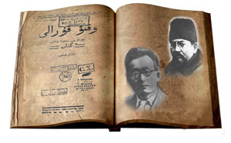
Ахмет Байтұрсынов (1872-1937)

Slide 45
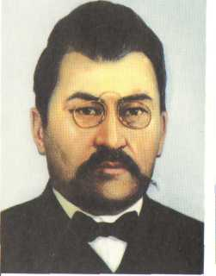
Ахмет Байтұрсынов -
Ұлтың ұлы ұстазы
Ағартушы-ұстаз
Тілші-ғалым
Аудармашы
Ақын, ауыз әдебиеті үлгілерін жинаушы.
Ахмет Байтұрсынов өз халқың сүйген патриот адам

Slide 46
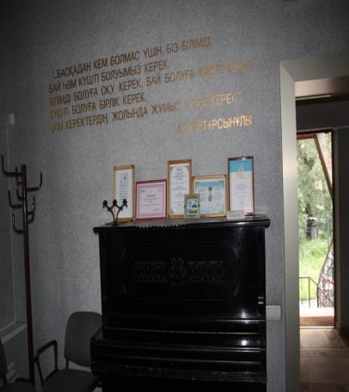
Мұражай-үйіне шағын экскурсия

Slide 47
Исмаилова Ақмарал Нәлжігітовна
Жас маман

Slide 48
Внеклассное мероприятие «Менің – Отаным Қазақстан»

Slide 49
Туған жер
Дін
Тарих
Ел
Отан
Отбасы
Тіл
Халық
Дәстүр

Slide 50
Қазақ елі – менің Отаным

Slide 51
Базкенова Ақбота Рахметоллаевна
Жас маман

Slide 52
Урок на тему «Ойыншықтар»

Slide 54
Выставка, приуроченная к декаде казахского языка и литературы.

Slide 55
Назарларыңызға рахмет!

